Slide 1
Лекция 9

Slide 2
Дисперсионный анализ.

Slide 3
Сравнение средних является одним из способов выявления зависимостей между переменными. Так, например, если при разбиении объектов исследования на подгруппы при помощи категориальной независимой переменной (предиктора) верна гипотеза о неравенстве средних некоторой зависимой переменной в подгруппах, то это означает, что существует стохастическая взаимосвязь между этой зависимой переменной и категориальным предиктором. Наиболее общим методом сравнения средних является дисперсионный анализ – ANOVA (Analysis of Variance). В терминологии дисперсионного анализа категориальный предиктор называется фактором.
Дисперсионный анализ можно определить как статистический метод, предназначенный для оценки влияния различных факторов на результат эксперимента, а также для последующего планирования экспериментов.

Slide 4
Таким образом, в дисперсионном анализе можно исследовать зависимость количественного признака (зависимой переменной) от одного или нескольких качественных признаков (факторов).
Рассмотрим сначала основные идеи однофакторного дисперсионного анализа. Представим файл исходных данных в виде таблицы, строки и столбцы которой отображают различные уровни фактора и значений переменной, в ячейках таблицы расположены значения анализируемого признака (зависимой переменной). Такая таблица называется планом эксперимента.
Фактор Значения переменной
Группа 1 Х1 …
Группа 2 Х2 …
………… … … … …
Группа m Хm

Slide 5
Однофакторная, дисперсионная модель имеет следующий вид:
,
где x_{ij} – значение исследуемой переменной, соответствующей i-й группе (i-му уровню фактора) с j-м порядковым номером (i = 1,…,m; j = 1,…, n), – общая средняя, F_{i} – эффект, обусловленный влиянием i-го уровня фактора, – случайная компонента, или возмущение, вызванное влиянием неконтролируемых факторов, т.е. вариацией переменных внутри отдельного уровня факторов.
Предположим, что элементы строк таблицы – реализации случайных величин Х₁, Х₂, … , Х_{m}, имеющих нормальный закон распределения с математическими ожиданиями а₁, а₂, …, а_{m} и одинаковыми дисперсиями σ². Тогда задача сравнения средних в группах сведется к проверке нулевой гипотезы –
H₀: а₁ = а₂ = …= а_{m} .

Slide 6
Обозначим выборочные средние в группах , а общую выборочную среднюю – . Тогда
.
Можно показать, что сумму квадратов отклонений
наблюдений х_{ij} от общей средней можно представить следующим образом:
=
= .

Slide 7
Обозначим слагаемые в правой части равенства, соответственно и . Получим соотношение
= + .Здесь – общая, или полная, сумма квадратов отклонений, – межгрупповая (факторная) сумма квадратов отклонений, – внутригрупповая (остаточная) сумма квадратов отклонений. Полученное равенство показывает, что общая изменчивость признака, измеренная величиной , состоит из двух компонент, одна из которых характеризует изменчивость признака между группами ( ), вторая – изменчивость внутри групп ( ). В дисперсионном анализе используются не сами суммы квадратов отклонений , , а усредненные квадраты отклонений S₁, S₂, получающиеся делением последних на число степеней свободы.

Slide 8
Число степеней свободы определяется как общее число наблюдений минус число связывающих их уравнений. Для число степеней свободы равно
l₁ = m–1, для – l₂= mn–m. Таким образом,
S₁ = / m–1, S₂ = / mn–m.
В терминах модуля ANOVA , называют эффектом, а называют ошибкой. S₁, S₂ называют, соответственно, MS эффекта и MS ошибки. Можно показать, что проверка нулевой гипотезы сводится к проверке существенности различия MS эффекта и MS ошибки, которые являются оценками дисперсии σ². MS эффекта и MS ошибки можно сравнить с помощью F-критерия. Гипотеза H₀ отвергается, если F = S₁/ S₂ больше табличного F_{α}, _{l1}, _{l2}.

Slide 9
Если сравниваются средние в двух выборках, дисперсионный анализ даст тот же результат, что и обычный t-критерий для независимых переменных (если сравниваются две независимые группы наблюдений) или t-критерий для зависимых выборок (если сравниваются две переменные на одном и том же множестве наблюдений).
Основная причина, по которой использование дисперсионного анализа предпочтительнее повторного сравнения двух выборок при разных уровнях факторов с помощью серий t-критерия, заключается в том, что дисперсионный анализ существенно более эффективен и для малых выборок более информативен. Еще одно преимущество дисперсионного анализа по сравнению с t-критерием заключается в том, что он позволяет обнаруживать взаимодействия между факторами и, следовательно, изучать более сложные модели.

Slide 10
Идея однофакторного дисперсионного анализа перенесена в многофакторный анализ. Более сложными становятся факторный план эксперимента и процедуры вычисления MS эффекта и MS ошибки. Так, например, для двухфакторного дисперсионного анализа факторный план можно представить в виде табл.1.
Таблица 1
Факторы Группа 1* Группа 2* Группа k*
Группа 1 ,…, …
Группа 2 ,…, …
………… … … … …
Группа m ,…,

Slide 11
Применение дисперсионного анализа целесообразно, если анализируемые признаки измерены минимум в интервальной шкале и имеют нормальное распределение внутри сравниваемых групп, дисперсии в группах однородны. Но следует заметить, что F-критерий, применяемый в дисперсионном анализе, устойчив к отклонению от нормальности и однородности дисперсий. Если условия применимости дисперсионного анализа не выполнены, можно воспользоваться непараметрическими критериями сравнения средних.
Ключевыми понятиями дисперсионного анализа являются главные эффекты и сложные эффекты, которые позволяют обнаружить и исследовать взаимодействия между факторами. Для иллюстрации этих понятий рассмотрим простой пример.

Slide 12
Студенты группы А специализируются на кафедре математического моделирования, студенты группы В– на кафедре прикладной математики, а студенты группы С – на кафедре численного анализа. Количество студентов в группах соответственно равно: 95, 125, 120. Дисциплины «Теория вероятностей и математическая статистика», «Уравнения математической физики», «Функциональный анализ» ведутся, соответственно, преподавателями кафедр: прикладной математики, математического моделирования, численного анализа. После завершения изучения этих дисциплин проведено тестирование знаний студентов. В качестве показателя качества усвоенных знаний использовали суммарное количество правильных ответов. Результаты тестирования представлены в табл. 2.

Slide 13
Таблица 2
Группа А Группа В Группа С
УМФ 70 20 30
ТВиМС 10 80 20
Функан 15 25 70
Данная таблица представляет двухфакторный план, факторами являются группа студентов и изучаемый предмет. Существует ли взаимодействие этих факторов? И если да, то какой характер оно приобретает? Анализируя таблицу, можно сделать вывод, что студенты отдают большее предпочтение дисциплинам, которые ведутся преподавателями кафедр, на которых они специализируются. Этот вывод является главным эффектом взаимодействия факторов.

Slide 14
Описание процедуры Factorial ANOVA .

Slide 15
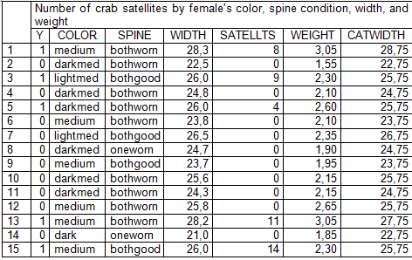
Рассмотрим работу процедуры ANOVA, используя файл Crabs (крабы) из библиотеки Examples (рис. 1). В файле приведены данные по количеству спутников (SATELLTS) – особей мужского пола у особей женского пола в зависимости от их цвета (COLOR), состояния клешней (SPINE), размеров (CATWIDTH, WIDTH – ширина) и веса (WEGHT). Если число спутников больше 0, то переменная Y в первом столбце принимает значение 1, в противном случае – 0. Общее число наблюдений (крабов) равно 173.
Рис. 1

Slide 16
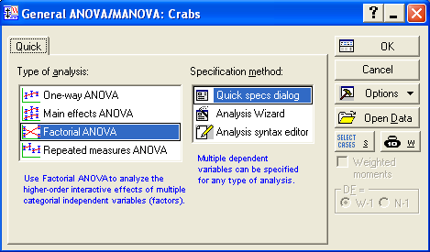
Для запуска программы в верхнем меню Statistics надо выбрать команду ANOVA, что переводится как анализ вариаций или дисперсионный анализ. Появится стартовая панель General ANOVA/MANOVA (рис. 2).
Данный диалог содержит два списка Type of analysis (вид анализа) и Specification method (задание метода). Список Type of analysis состоит из четырех элементов, представляющих собой различные модели дисперсионного анализа:
– One-way ANOVA (однофакторный дисперсионный анализ);
– Main effects ANOVA (дисперсионный анализ главных эффектов);
– Factorial ANOVA (многофакторный дисперсионный анализ);
– Repeat measures ANOVA (дисперсионный анализ повторных измерений).
Список Specification method позволяет задать три типа интерфейса дисперсионного анализа в STATISTICA:
– Quick Specs Dialog (диалог быстрых спецификаций);
– Analysis Wizard (мастер анализа);
– Analysis syntax editor (редактор кода).
Рис. 2

Slide 17
В диалоге Quick Specs Dialog (диалог быстрых спецификаций) можно задать зависимые переменные и категориальные переменные (предикторы). Вариация числа и типа переменных зависит от выбранного вида анализа в списке Type of analysis.
Диалог Analysis Wizard (мастер анализа) предназначен для задания по шагам интересующего анализа в рамках выбранной модели. В конце анализа можно вычислить результаты или использовать Analysis syntax editor (редактор кода) для дальнейшей настройки при помощи встроенных команд, открыть существующий файл с командами или сохранить для дальнейшего использования. Диалог Analysis syntax editor позволяет полностью настроить параметры вычислительных процедур. В случае необходимости можно сохранить файл с готовым кодом анализа для дальнейшего использования или открыть уже существующий.
После выбора диалога Specification method можно задать Type of analysis.
One-way ANOVA позволяет оценить эффект одной группирующей переменной (одного межгруппового фактора) на одну или более зависимых переменных.
Для анализа Main effects ANOVA в диалоге Quick Specs Dialog можно задать до четырех категориальных предикторов. Затем программа произведет оценку модели главных эффектов. Данный тип планов часто используется в анализе и планировании промышленных экспериментов для оценки большого набора факторов в сильно раздробленных планах. Также данный тип планов используется при анализе сбалансированных неполных планов.
В отличие от рассмотренных типов анализа, в Factorial ANOVA учитывается еще один возможный источник изменчивости – взаимодействие факторов.

Slide 18
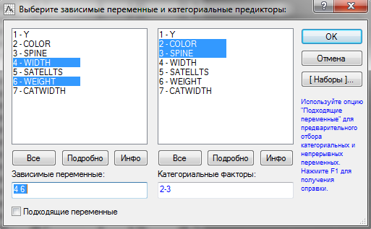
Для того чтобы задать план факторного дисперсионного анализа, надо выбрать Factorial ANOVA в качестве вида анализа и Quick Spec Dialog в списке Specification method на вкладке Quick стартовой панели дисперсионного анализа. Откроется диалоговое окно ANOVA/MANOVA Factorial ANOVA. На вкладке Quick нажмем кнопку Variables. В появившемся окне выберем группирующие переменные COLOR и SPINE, зависимые WIDTH, WEIGHT и нажмем на ОК, появится диалог на рис.3

Slide 19
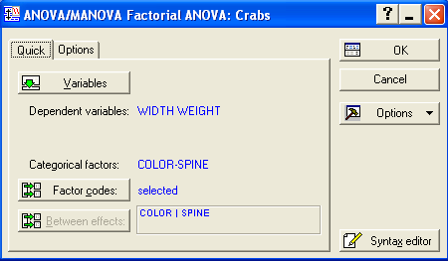
Рис. 3

Slide 20
Различные цвета и состояния клешней крабов являются межгрупповыми факторами. Чтобы вручную задавать коды для межгрупповых факторов, надо нажать кнопку Factor Codes (коды факторов). Необязательно коды задавать вручную, так как программа задаст по умолчанию все коды выбранных переменных. Кодами предиктора COLOR являются цвета крабов: medium (серый); lightmed (светло-серый); dark (темный); darkmed (темно-серый). Кодами предиктора SPINE являются состояния клешней крабов: bothgood (обе клешни целые); oneworr (одна клешня повреждена); bothworr (обе клешни повреждены).
Кнопка Options используется для задания параметров вычисления, кнопка Syntax editor (редактор кода) позволяет произвести дальнейшие настройки модели при помощи синтаксиса анализа.
Щелкнем по кнопке ОК, откроется диалоговое окно (рис. 4) ANOVA Results 1 (результаты анализа) с набором вкладок, которые позволяют всесторонне отобразить результаты анализа в виде таблиц и графиков.

Slide 21
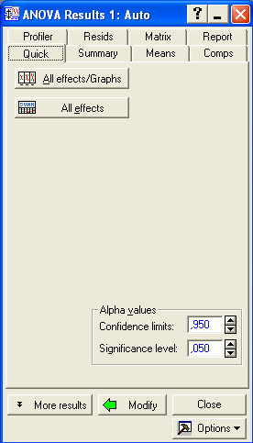
Рис. 4

Slide 22
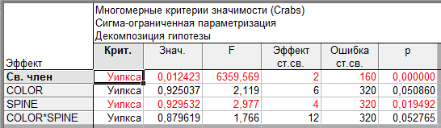
Если нажать на кнопку All affects, то появится таблица в строках которой будут указаны названия эффектов, значения критерия Уилкса, критерия Фишера дисперсионного анализа и в последнем столбце отображены уровни значимости критерия Фишера. Если р<0,05, то это означает, что при разбиении на группы по данному эффекту наверняка будут группы со статистически значимыми отличиями средних

Slide 23
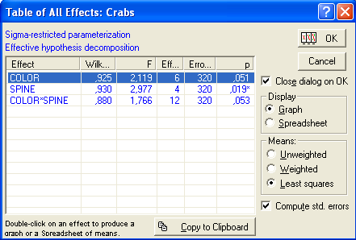
На вкладке Quick нажмем кнопку All effects/Graphs (все эффекты/графики). Данный диалог Table of All Effects (таблицы всех эффектов) (рис. 5) содержит результаты и используется для просмотра выбранных из данной таблицы эффектов в виде графиков средних или таблиц.
Рис. 5

Slide 24
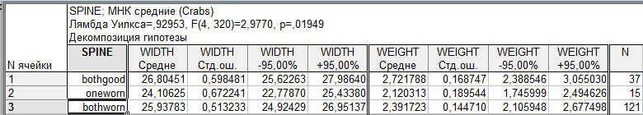
Значимые эффекты (p<0,05) в таблице Table of All Effects помечены *. Видно, что гипотеза о неравенстве средних верна только для предиктора SPINE. Для предиктора COLOR и взаимодействия предикторов COLOR*SPINE уровень значимости незначительно превосходит 0,05.
Можно изменить значимость критерия, введя необходимое значение параметра Alpha (альфа) в поле Significance level (уровень значимости) вкладки Quick окна ANOVA Results 1.
Выделим, например, опцию Spreadsheet (таблица) в рамке Display (отображать) и два раза щелкнем на эффекте SPINE или, выделив эффект SPINE, нажмем OK. Появится таблица (рис. 6) со значениями средних всех зависимых переменных и другими статистиками в группах, соответствующих межгрупповым факторам (трем уровням категориального предиктора) SPINE – bothgood; oneworr; bothworr.
Рис. 6

Slide 25
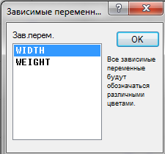
Вернемся в окно Table of All Effects и выделим опцию Graph (график) в рамке Display, нажмите OK. В появившемся окне выберем, например, зависимую переменную WIDTH. Программа построит график средних переменной WIDTH (рис. 7).
Рис. 7
Из графика и таблицы видно, что средняя ширина крабов с двумя целыми клешнями превосходит ширину крабов с двумя поврежденными клешнями и значительно превосходит ширину крабов с одной поврежденной клешней. По-видимому, более широкие крабы обладают большей силой, и это позволяет им сохранить клешни в целости.

Slide 26
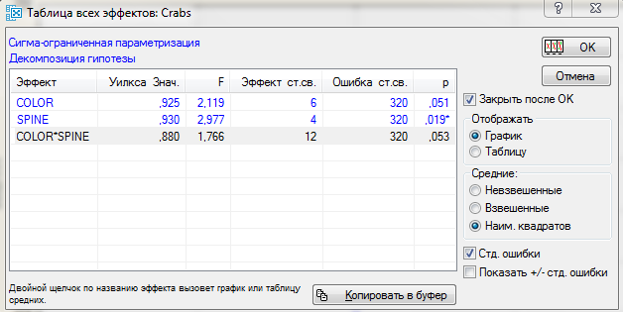
Выделим опцию Graph в рамке Display, эффект color*spine и нажмите OK/
В открывшемся окне (рис. 8) Dependent vars for the… укажем имя переменной WIDTH. Щелкнем OK, появится окно (рис. 9) Arrangement of Factors (расположение факторов), в котором можно указать порядок выбора взаимодействующих факторов. Выберем COLOR под ось Х, верх и SPINE под шаблоном линии. Нажмем кнопку OK, появятся графики средних (рис. 10).

Slide 27
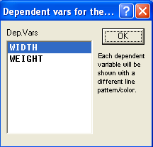
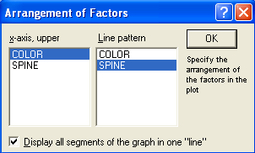
Рис. 8
Рис. 9

Slide 28
Рис. 10
Видно, что у крабов светло-серого цвета с двумя целыми клешнями и у крабов темного цвета c одной поврежденной клешней средняя ширина соответственно больше и меньше, чем во всех остальных группах. Независимо от цвета средняя ширина крабов с одной поврежденной клешней меньше, чем средняя ширина крабов с двумя целыми клешнями. Приведенные результаты показывают, что существуют различия между средними в группах, соответствующих различным межгрупповым факторам. Но значимы ли эти различия? Для ответа на этот вопрос нужно использовать апостериорные сравнения для проверки разности средних.

Slide 29
В диалоге ANOVA Results 1 нажмем кнопку More results

Slide 30
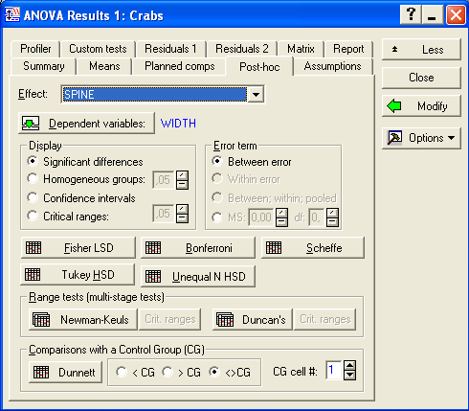
в открывшемся окне выберем вкладку Post-hoc, на которой представлены различные апостериорные критерии (рис. 11). Все эти критерии позволяют сравнивать средние при отсутствии априорной гипотезы относительно этих средних. Большое количество критериев минимизирует вероятность случайных результатов.
Рис. 11

Slide 31
Выберем зависимую переменную WIDTH, эффект SPINE и нажмем кнопку Fisher LSD. В открывшейся таблице (рис. 12) в первой строке приведены значения средних, в столбце 1 – названия групп, в остальных ячейках – уровни значимости. Из таблицы следует, что неверна гипотеза о равенстве средних, т.е. средняя ширина крабов статистически значимо отличается во всех группах, соответствующих различным уровням предиктора SPINE.
Рис. 12

Slide 32
Более интересный результат получится, если в диалоге ANOVA Results 1 для исследования взаимодействия предикторов выбрать эффект COLOR*SPINE. Так, из таблицы, изображенной на рис. 13, следует, что средняя ширина крабов светло-серого цвета с обеими целыми клешнями (27,58) значимо больше, чем средняя ширина крабов серого цвета с одной поврежденной клешней (24,42). Средняя ширина крабов темного цвета с одной поврежденной клешней (27,58) значимо больше, чем средняя ширина крабов умеренного цвета с обеими целыми клешнями (26,99).
Рис. 13

Slide 33
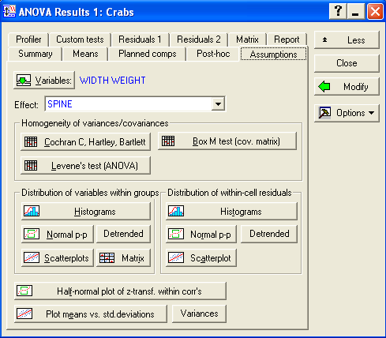
Для проверки предположений, лежащих в основе метода дисперсионного анализа, необходимо воспользоваться вкладкой Assumptions (предположения) в окне ANOVA Results 1 (рис. 14). На вкладке представлены различные критерии проверки гипотезы однородности дисперсий (критерий Кохрана, Хартли, Бартлетта, критерий Левена, М критерий Бокса), графические средства проверки соответствия закона распределения переменной нормальному закону (гистограммы, диаграммы рассеяния, нормальные вероятностные графики).
Рис. 14

Slide 34
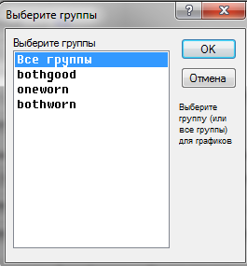
Выберем эффект SPINE и нажмите кнопку Histograms. В появившемся окне выберем переменную WIDTH и укажем группу, если нужно проанализировать распределение внутри каждой группы.
Если выбрать All (все), то программа построит (рис. 15) гистограмму частот для всех групп. Видно, что общее распределение соответствует нормальному закону.

Slide 35
Рис. 15

Slide 36
Нажмем кнопку Leven′s test (ANOVA), появится таблица (рис. 16) с результатами проверки гипотезы об однородности дисперсий для зависимых переменных WIDTH и WEGHT. Из таблицы следует, что во всех группах, соответствующих уровням категориального предиктора SPINE дисперсии однородны, т.е. верна гипотеза о равенстве дисперсий.
Еще одним дополнительным условием применимости дисперсионного анализа является отсутствие корреляции между средними и стандартными отклонениями. На вкладке Assumptions нажмем кнопку Plot means vs.std.deviations. Из диаграммы рассеяния, изображенной на рис. 17, видно, что средние и стандартные отклонения коррелируют незначительно.
Рис. 16

Slide 37
Рис. 17
Таким образом, основные условия применимости дисперсионного анализа выполнены, что подтверждает достоверность полученных результатов.

